Slide 1
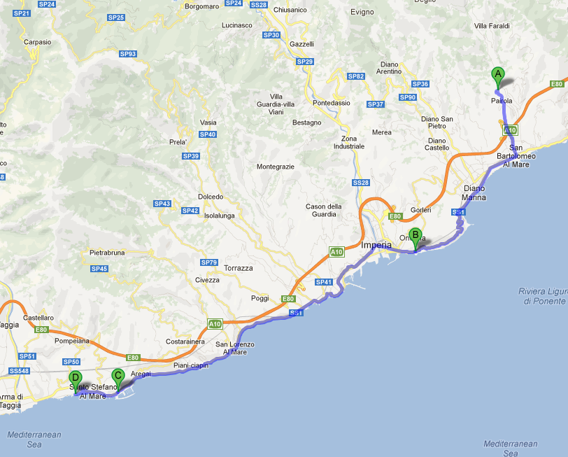
Tour 1
Von der Ferienwohnung nach Riva Ligure ca. 53 km

Slide 2
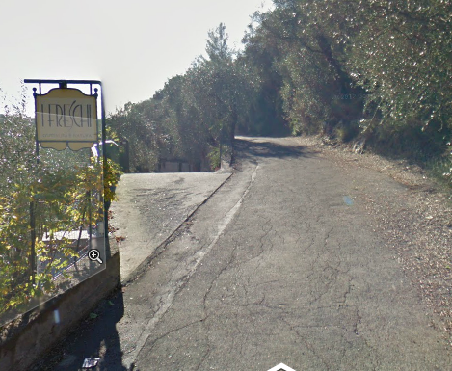
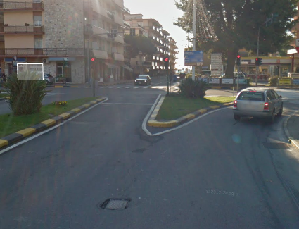
Von der Ferienanlage links in die Via Lueva
Einbiegen.
Der Strasse folgen, unter der Autobahn, auf die SP 34 (Richtung SS1 Via Aurelia) fahren
Die SS1 geradeaus überqueren, auf die
Via della Resistenza zum Meer fahren.
Am Meer rechts in die Strandpromenade
abbiegen.
Der Strandpromenade bis zum Ende folgen

Slide 3
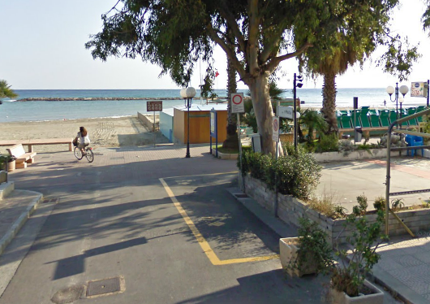
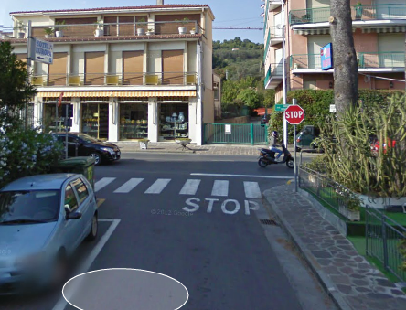
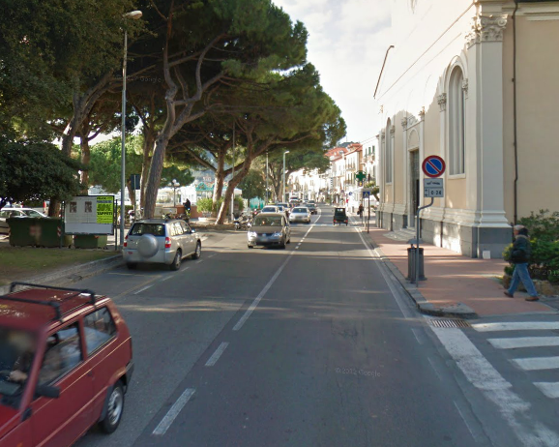
Kurz vor Ende der Promenade links in die
Via Malta zur SS 1 einbiegen
Die SS1 hier links verlassen und in die
Lungomare E. Carcheri einbiegen
Immer am Meer entlang zur Viale Torino

Slide 4
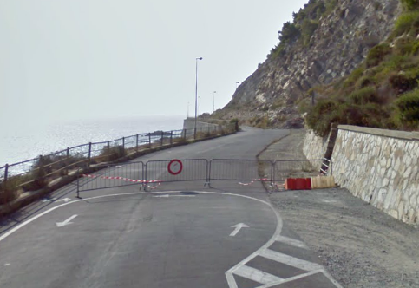
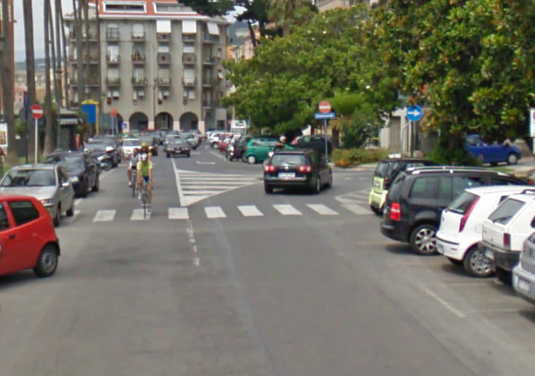
Der Viale Torino weiter bis nach Imperia
folgen
Dem Strassenverlauf folgen, rechts
zur SS1 fahren dann links abbiegen.
Nach ca. 50m beim 1. Kreisverkehr
in die 3. Strasse (Via Palestro)
einfahren.

Slide 5
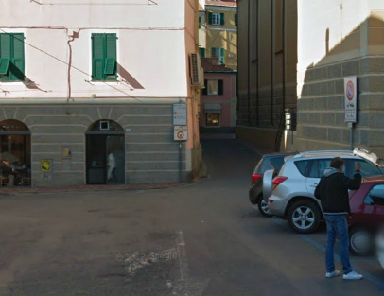
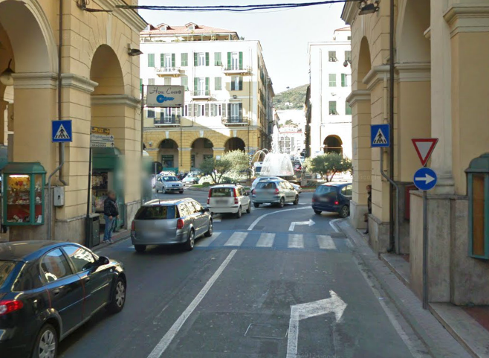
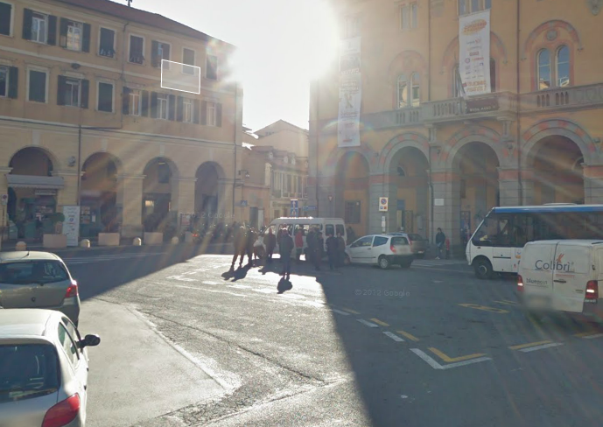
Am Ende der Via Palestro gerade in die
verkehrsberuhigte Zone einfahren.
Am Ende der Gasse rechts abbiegen
bis zur Einfahrt (links) in die SS 1 .
Den nächsten Kreisverkehr an der
3. Straße verlassen und bis zum Meer folgen.

Slide 6
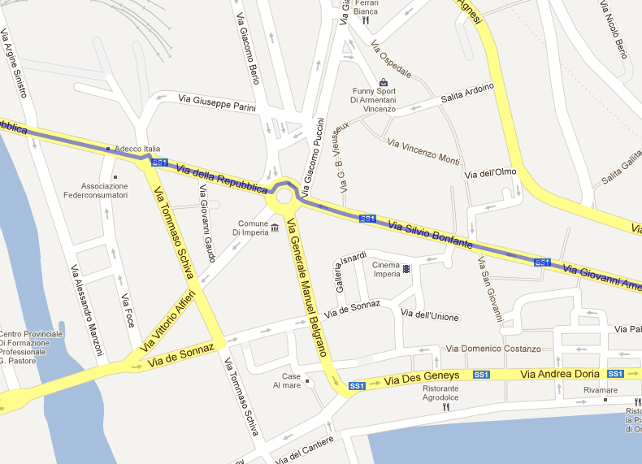

Slide 7
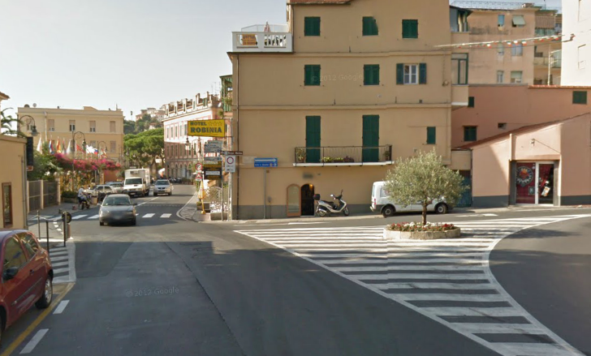
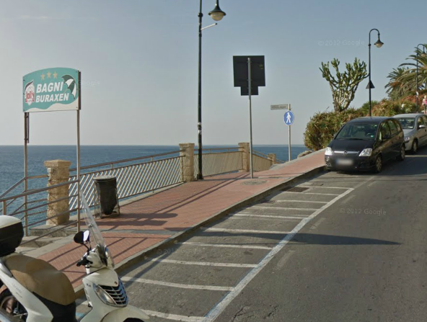
Hier links halten in die Via Scarincio,
der Strasse folgen bis bis zum
Fußweg Via D. Moriani oder SS 1
Fußweg Via D. Moriani links ab

Slide 8
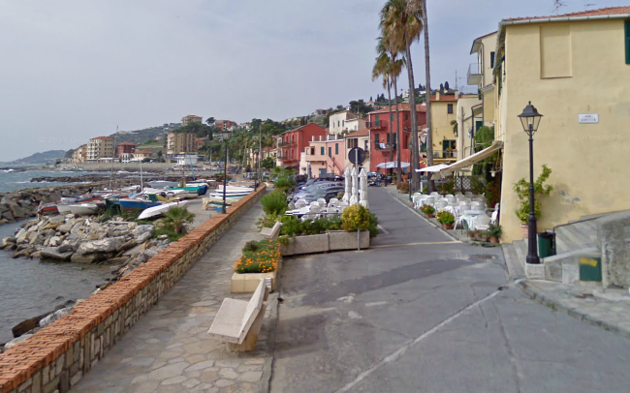
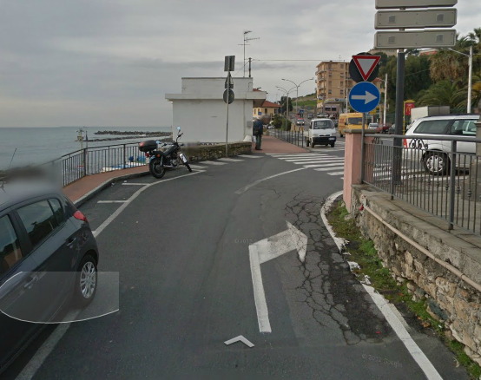
Die Ansiedlung entlang des Meeres
Durchfahren bis zur SS1
An der Einmündung zur SS 1 links
auf dem Fußweg bleiben und weiter
bis zur Lungomare Colombo

Slide 9
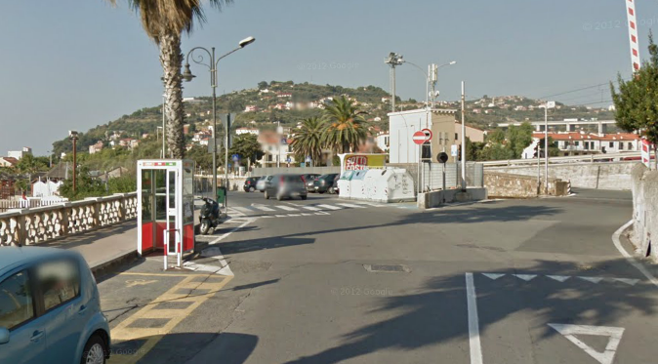
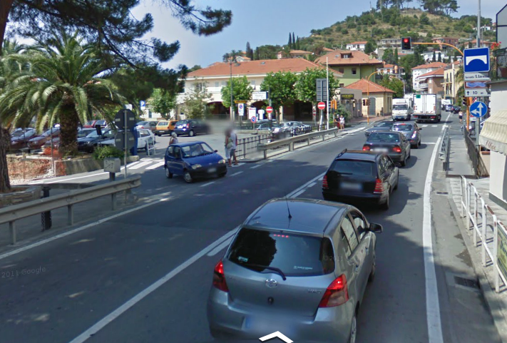
Von der ia Colombo links in die
Via Lamboglia
Am Ende der Straße vor dem
Parkplatz rechts auf die SS 1
Der SS 1 folgen bis nach Lorenzo
Al Mare
Hier links einbiegen und unter dem
Bahngleis durchfahren, rechts auf
Die Via Orti

Slide 10
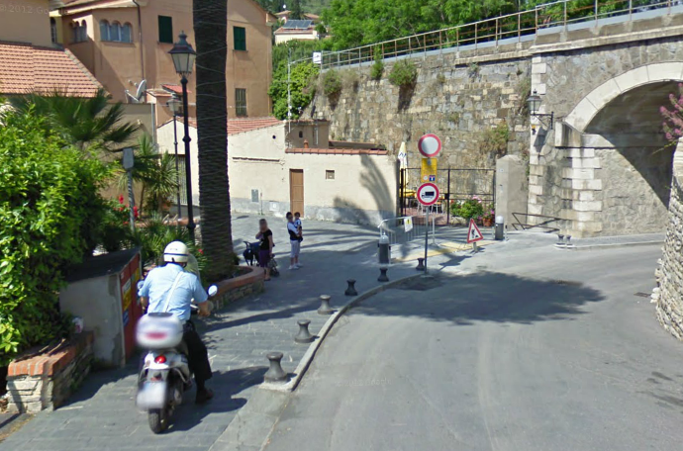
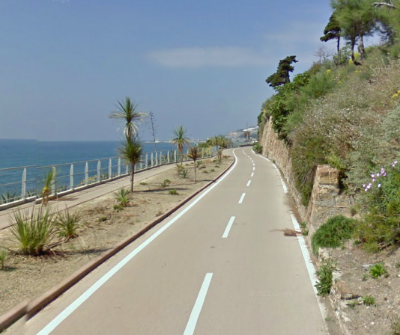
Vor der Unterführung links ins
Zentrum Richtung Meer
Dem Radweg folgen

Slide 11
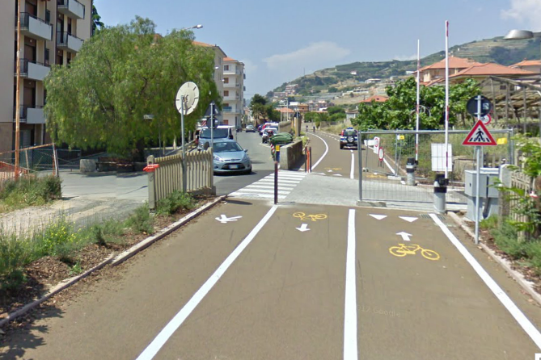
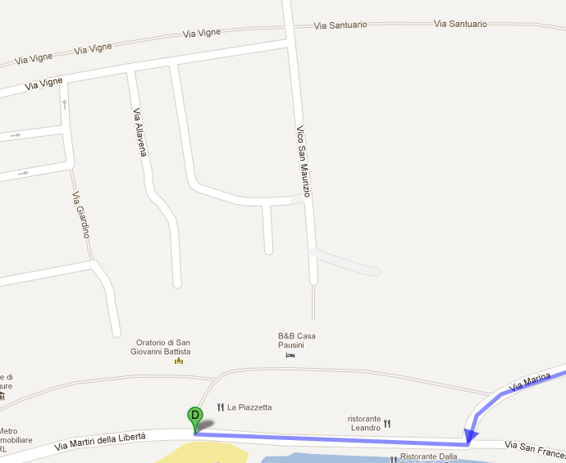
Den Radweg hier links verlassen
Vom Radweg durch das Zentrum Richtung
Strand

Slide 12
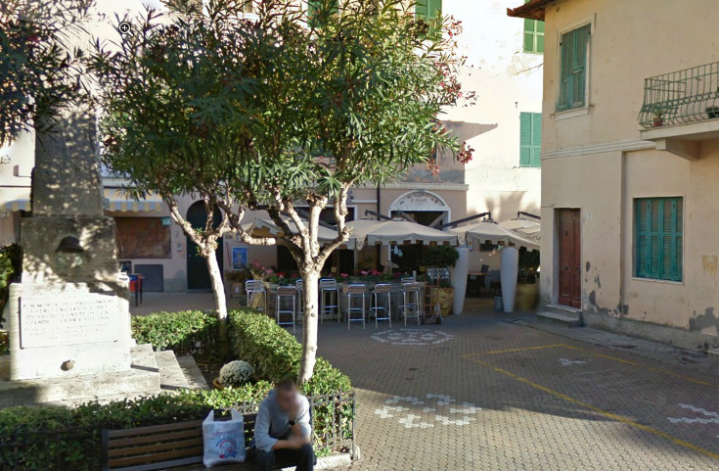
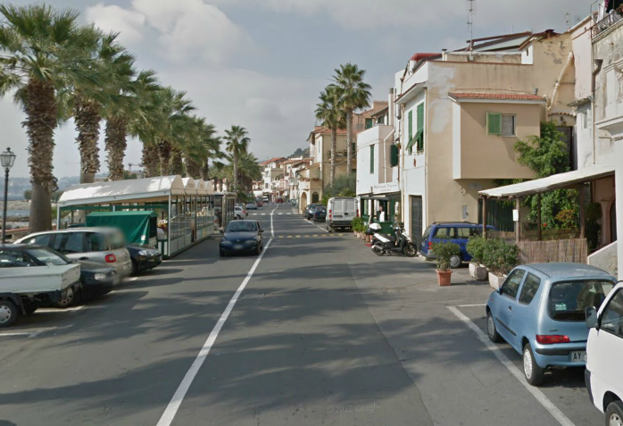
Ziel Ristorante La Piazetta oder andere
auf der Strandpromenade

